Slide 1
Projet PCRS avec les vues immersives / ortho-voirie
Métropole TPM
26 Avril 2021

Slide 2
La Métropole TPM est l’autorité publique locale compétente sur la voirie de son territoire (sauf sur les voies privés).
D’ici 2026, elle doit mettre à disposition un fond de plan à jour d’une précision équivalente à de la classe A.
Après test de différents PCRS (raster et vecteur), la Métrople TPM a décidé, pour des raisons budgétaires et d’organisation interne, de partir sur le référentiel PCRS Raster et plus précisément sur l’ortho-voirie.
Pour cela, la Métropole TPM a lancé un marché d’acquisition de vues immersives et d’ortho-voirie sur toutes ses voiries (env. 1 200 km) avec la société Cyclomédia qui est en partenarial avec la société ESRI (prestataire SIG de la Métropole)

Slide 3
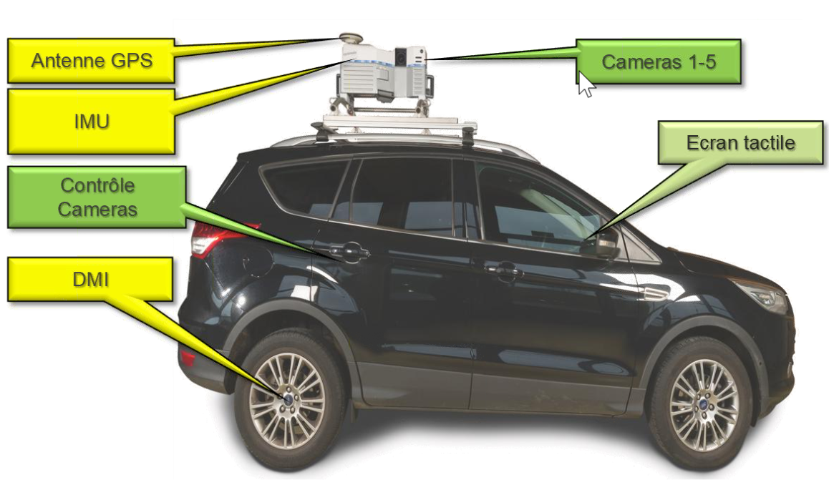
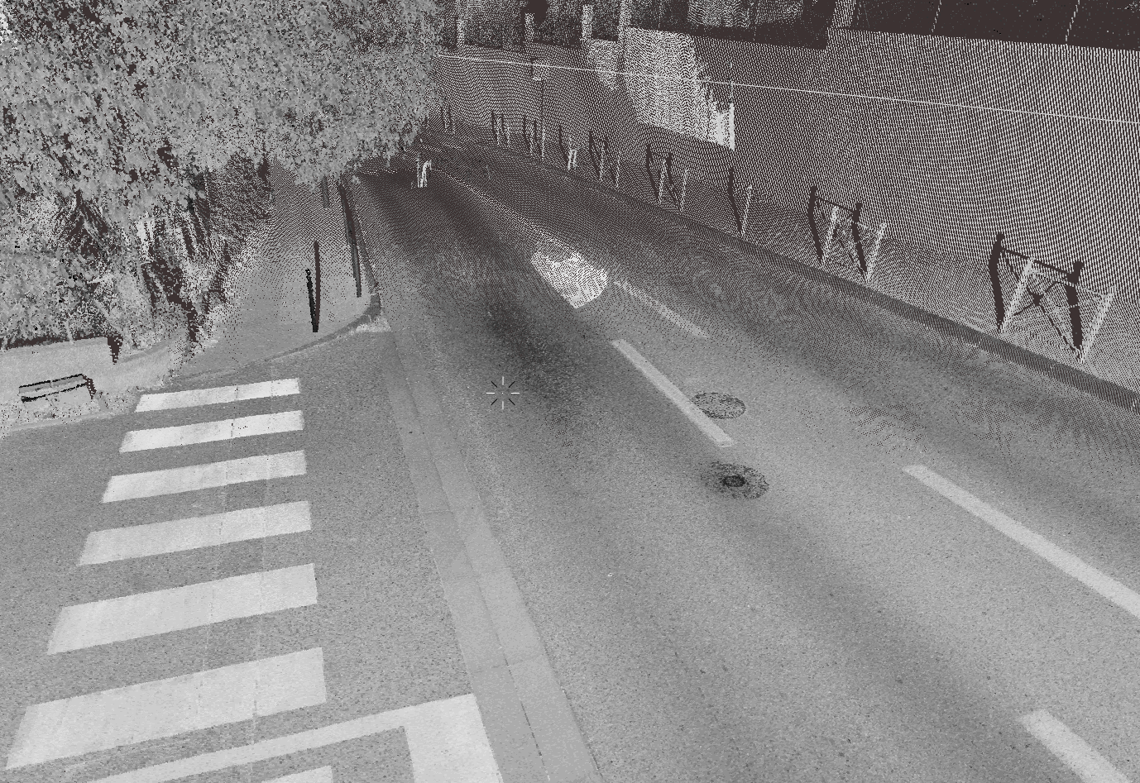
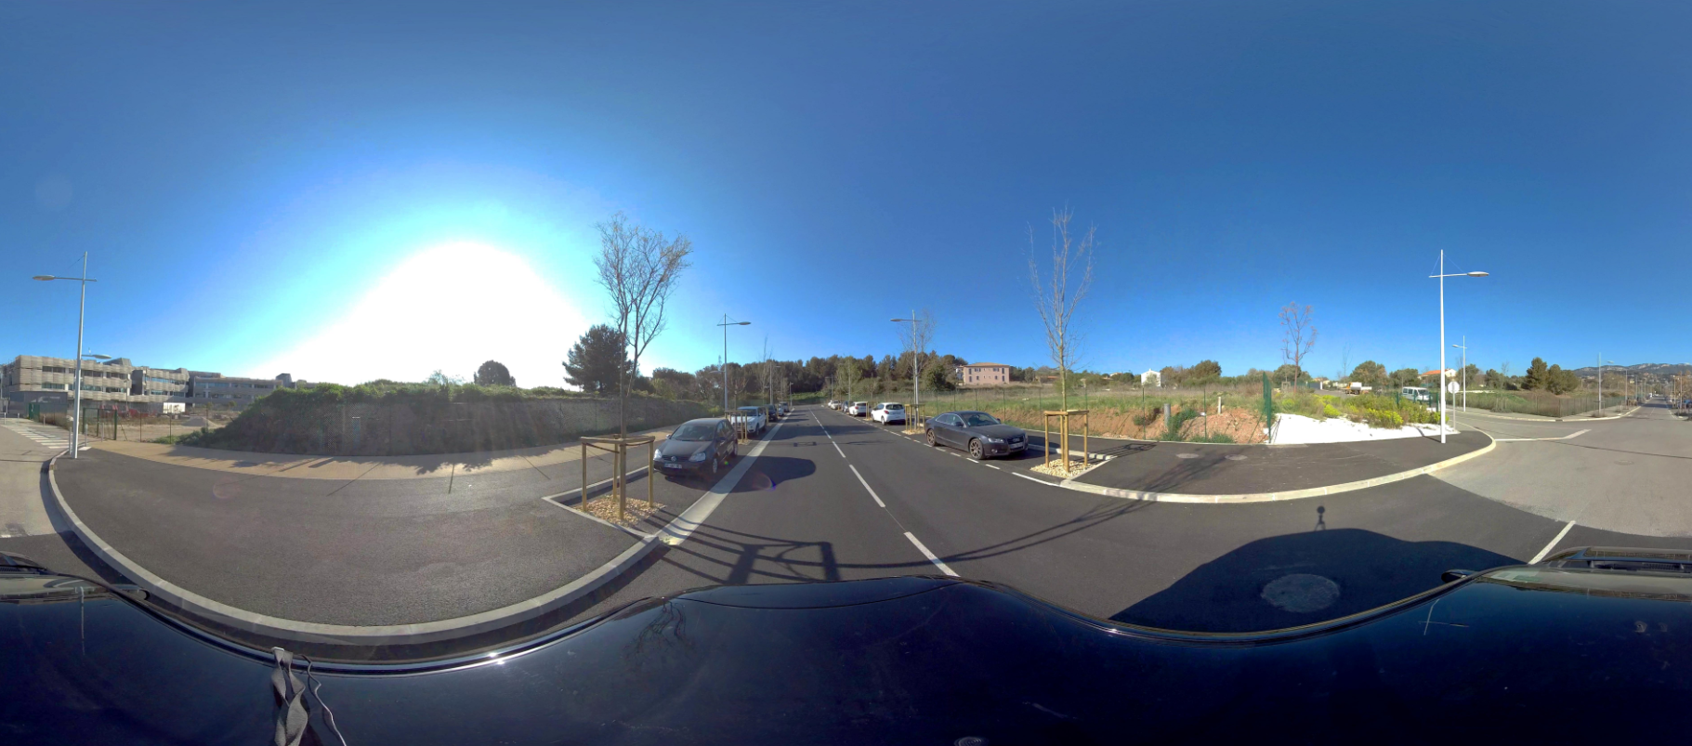
Les vues immersives : Qu’est-ce que c’est ?
# La fusion de 2 données : LIDAR + Vue 360°
# Acquisition / Traitement de plusieurs données géoréférencées précises (10 cm) en 4 roues ou piéton
LIDAR
Vue 360°
Permet de se déplacer sur la voirie en 3D à partir de son PC mais pas que …

Slide 4
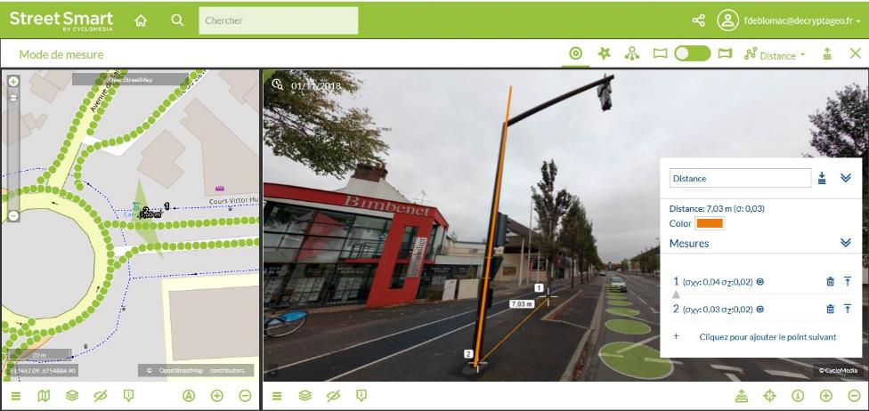
Les vues immersives : Comment les exploiter ?
Les vues immersives seront directement intégrées dans nos applications SIG :

Slide 5
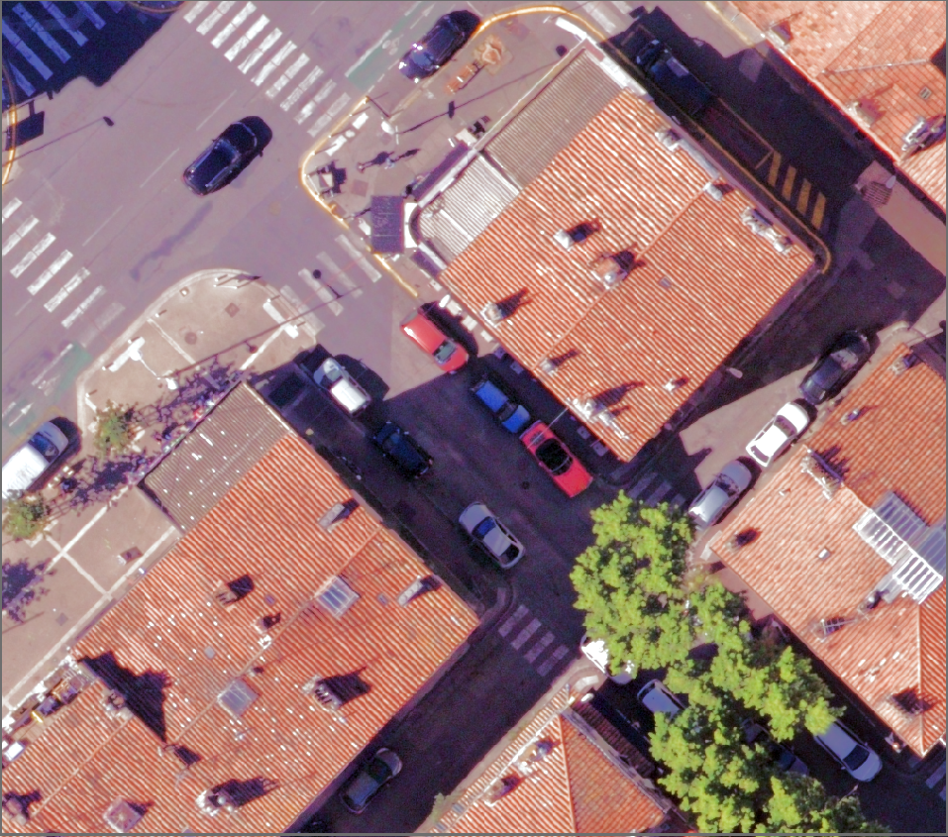
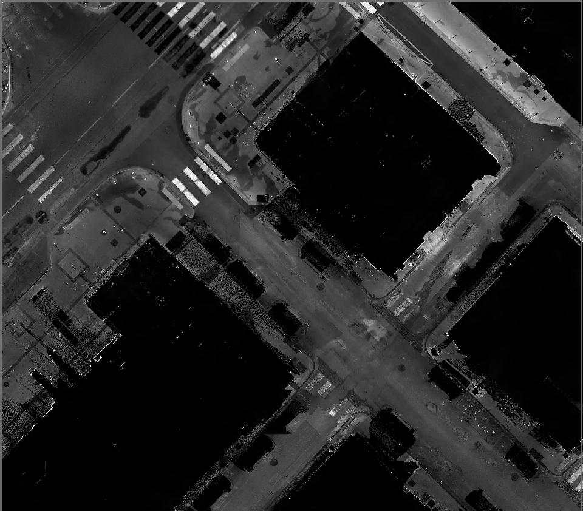
L’ortho-voirie : Un produit issu des vues immersives
C’est une orthophotographie des voies captée du véhicule à 2m de hauteur avec une absence d’éléments masquant la chaussée (sauf véhicule en stationnement).
Ortho IGN 5cm
Ortho-voirie (non finale, issu des tests)

Slide 6
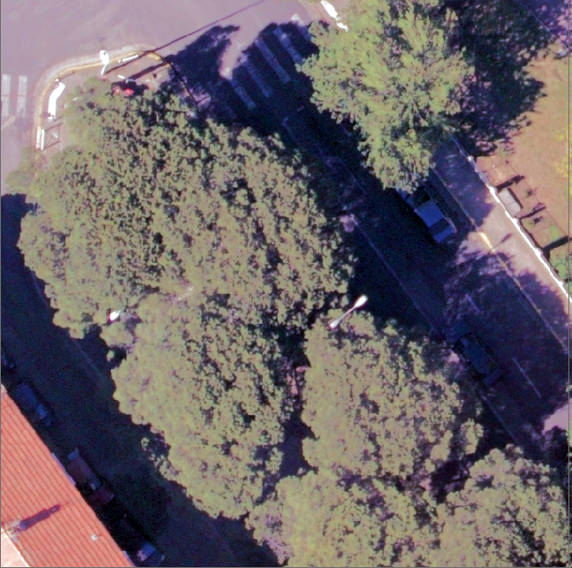
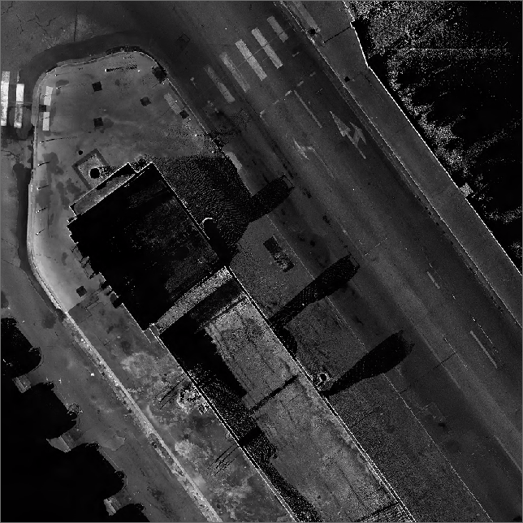
L’ortho-voirie : Meilleur visibilité
Ortho IGN 5cm
Ortho-voirie (non finale, issu des tests)

Slide 7
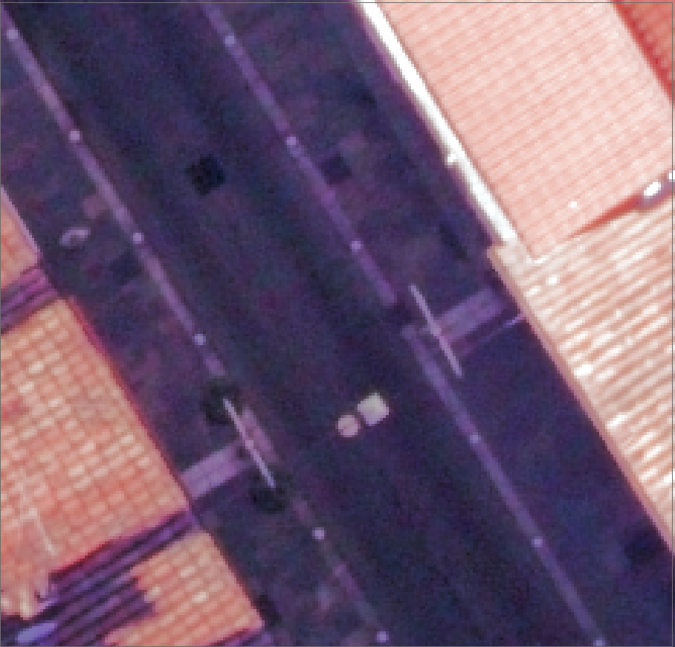
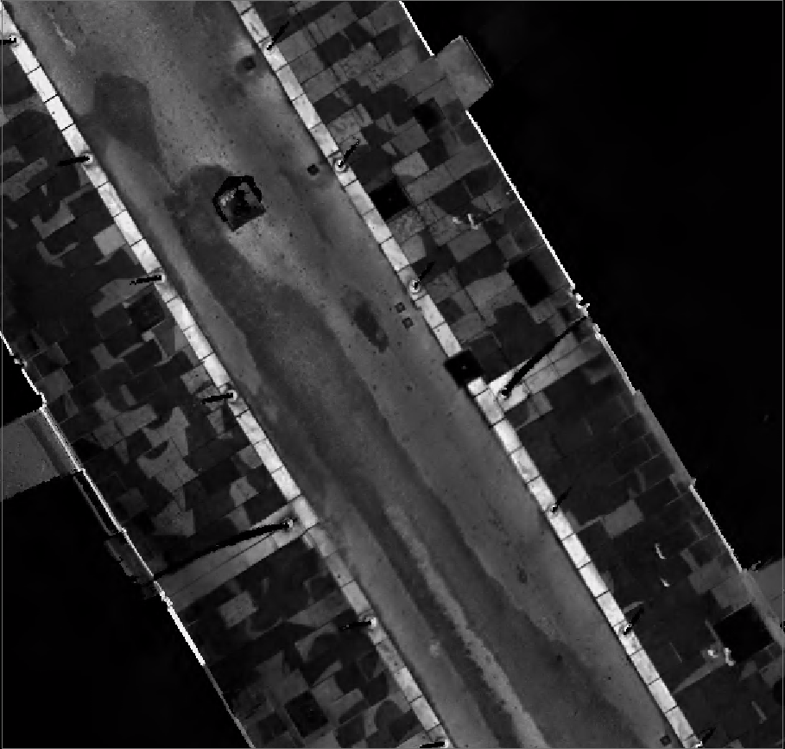
L’ortho-voirie : Meilleur résolution
Ortho IGN 5cm
Ortho-voirie (non finale, issu des tests)

Slide 8
Les vues immersives et l’ortho-voirie : Planning
# Avril 2021 : Acquisition des données.
# Mai - Juin 2021 : Post-traitement des données.
# Juin 2021 : Livraison des vues immersives dans les applications ESRI (en flux de données) et du LIDAR (donnée physique).
# Septembre 2021 : Livraison de l’ortho-voirie (donnée physique).

